Slide 1

Buildify Mobile
Aplikasi Pelayanan & Informasi Toko Bangunan
Kelompok 1 SI24E • S1 Sistem Informasi
Universitas Nusa Putra • 2024/2025
Ahmad Gani • Gita Anisa Salsabila • Denta Haikal Padila • Nauval Aditya • Eno Qori Nurani S • Radina Rachma
Notes:
[Sources]
- Attachment: Toko Bangunan Buildify.docx.md
[/Sources]

Slide 2
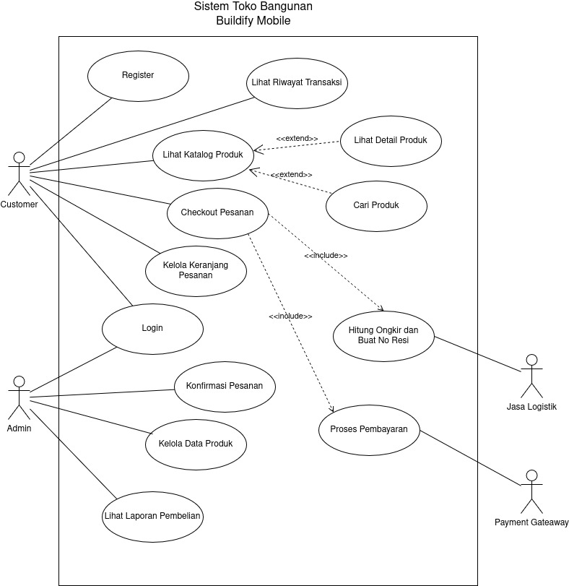
Latar Belakang & Tujuan
Mengapa Buildify Mobile dibuat
Ringkasan
Aplikasi Android untuk informasi material bangunan: produk, harga, stok, dan layanan penjualan.
Mendukung pemesanan material secara online agar pengguna tidak perlu datang langsung ke toko.
Memberikan akses cepat, akurat, dan mudah diakses kapan saja.
Notes:
[Sources]
- Attachment: Toko Bangunan Buildify.docx.md
[/Sources]

Slide 3
Lingkup Sistem & Pengguna
Siapa pengguna dan apa yang dicakup
Lingkup Utama
Integrasi Eksternal
Katalog produk material bangunan (kategori, pencarian, detail, stok).
Keranjang belanja, checkout, dan riwayat transaksi.
Integrasi ongkir & tracking (API logistik) serta pembayaran non-tunai (payment gateway).
Aplikasi Android (Buildify Mobile)
Backend API (PHP)
Karakteristik Pengguna
Database (MySQL)
Customer: menelusuri katalog & bertransaksi.
Admin (mode mobile): kelola produk/kategori, pesanan, pengiriman, dan laporan.
Payment Gateway
API Logistik (Ongkir & Tracking)
Notes:
[Sources]
- Attachment: Toko Bangunan Buildify.docx.md
[/Sources]

Slide 4
Kebutuhan Fungsional
Fitur prioritas Must & Optional
Must (Prioritas Utama)
Optional
Register, login, logout.
Halaman utama/katalog produk + detail produk.
Penyimpanan data: akun, profil & alamat, produk, pesanan, pembayaran, transaksi.
Perhitungan total pesanan (barang + ongkir) & cek ketersediaan stok.
Laporan transaksi & riwayat pembelian.
Chat dengan admin.
Batasan
Butuh koneksi internet; customer harus mendaftar untuk login.
Password kombinasi huruf & angka; 3x salah → akun terkunci (hubungi admin).
Notes:
[Sources]
- Attachment: Toko Bangunan Buildify.docx.md
[/Sources]

Slide 5
Kebutuhan Non-Fungsional
UI • Kinerja • Ketersediaan • Keamanan
User Interface
Kinerja
Tampilan mudah dipahami (Must).
Waktu perpindahan halaman ≤ 3 detik (Optional).
Fitur aplikasi berjalan sesuai fungsinya (Must).
Ketersediaan & Keandalan
Keamanan
Support smartphone (Must).
Mendukung banyak platform (Optional).
Aktif 24 jam (Must).
Minim error (Optional).
Database memadai & dapat diekspansi (Must).
Keamanan data akun pembeli terjamin (Must).
Notes:
[Sources]
- Attachment: Toko Bangunan Buildify.docx.md
[/Sources]

Slide 6
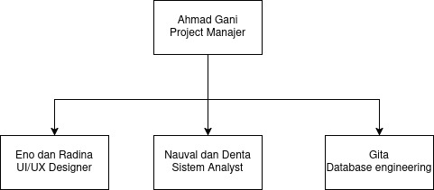
Manajemen Proyek
Model proses, organisasi, dan tanggung jawab
Model Proses
Struktur Organisasi
Menggunakan SDLC dengan pendekatan V-Model (verifikasi & validasi di setiap fase).
Android Studio digunakan untuk menunjang implementasi aplikasi.
Prioritas manajemen: fitur inti—Katalog Produk, Keranjang Belanja, Checkout.
Catatan: tim terdiri dari 6 orang; pemantauan melalui rapat proyek mingguan & penyimpanan dokumen bersama.
Peran Kunci
Project Manager: koordinasi & keputusan.
System Analyst: analisis kebutuhan & alur sistem.
Database Engineer: rancangan basis data & akses data.
UI/UX Designer: mockup UI/UX & materi presentasi.
Risiko & Kendala
Anggaran dan waktu pengerjaan.
Koordinasi lintas peran & dependensi antar tugas.
Notes:
[Sources]
- Attachment: Toko Bangunan Buildify.docx.md
[/Sources]

Slide 7
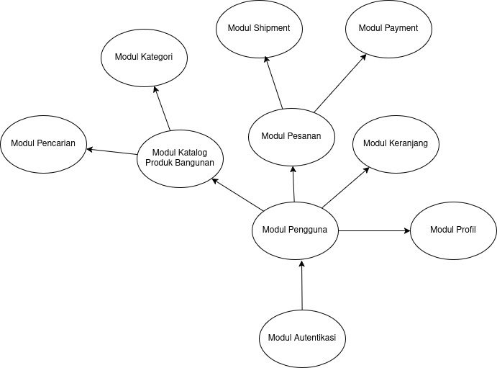
Modul Utama
Fungsi sistem dibagi ke modul
Daftar Modul & Perannya
Peta Modul
Otentikasi & Akun: login, register, logout, profil (Admin/Customer).
Katalog Produk: kategori, pencarian/filter, detail (stok & berat).
Keranjang & Pesanan: tambah/ubah item, checkout, riwayat pesanan.
Pengiriman: hitung ongkir (berat & lokasi), tracking, nomor resi.
Pembayaran: snap token/VA/QR, verifikasi status, update pesanan.
Dashboard Admin: CRUD produk/kategori, verifikasi pesanan, laporan.
Notes:
[Sources]
- Attachment: Toko Bangunan Buildify.docx.md
[/Sources]

Slide 8
Rancangan Lingkungan Implementasi
Tools, DBMS, dan bahasa
Ringkasan Teknologi
Kebutuhan
Tools
DBMS: MySQL
Backend: PHP
Dokumen & program disimpan di perangkat anggota (harddisk internal)
UML: Draw.io & Visual Paradigm
Desain mockup: Figma
Laporan: Google Docs
Presentasi: Google Slides
Perangkat: 6 unit laptop
Notes:
[Sources]
- Attachment: Toko Bangunan Buildify.docx.md
[/Sources]

Slide 9
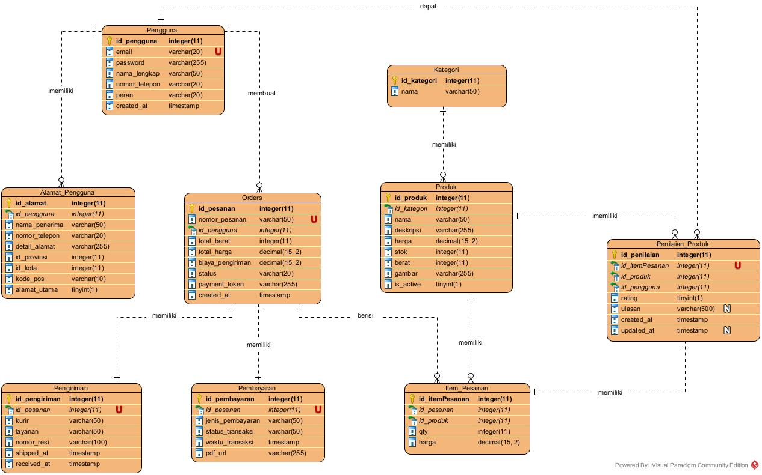
Desain Data
Entitas utama & relasi (ERD)
Notes:
[Sources]
- Attachment: Toko Bangunan Buildify.docx.md
[/Sources]

Slide 10
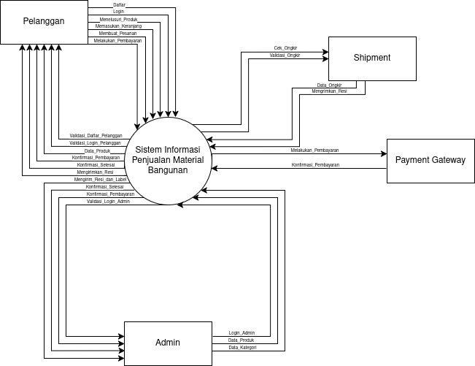
Gambaran Sistem
DFD Level 0 (Context Diagram)
Notes:
[Sources]
- Attachment: Toko Bangunan Buildify.docx.md
[/Sources]

Slide 11
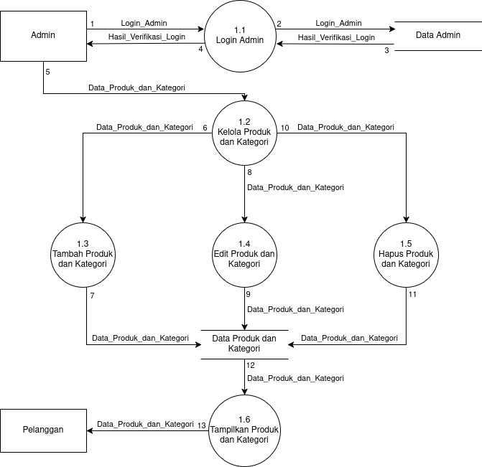
Gambaran Sistem
DFD Level 1 - Admin mengelola produk dan kategori
Notes:
[Sources]
- Attachment: Toko Bangunan Buildify.docx.md
[/Sources]

Slide 12
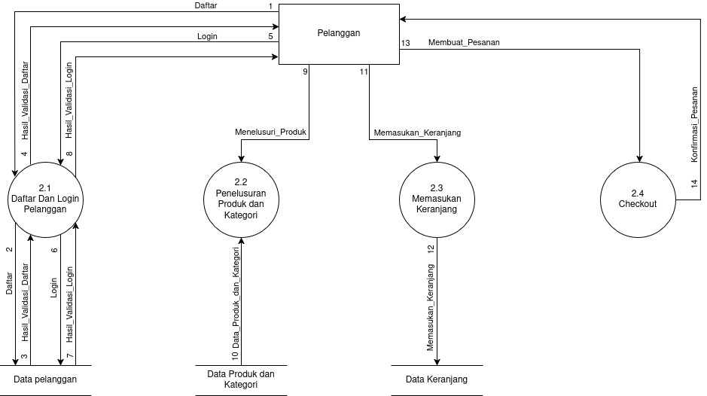
Gambaran Sistem
DFD Level 1 - Pelanggan melakukan pembelian produk
Notes:
[Sources]
- Attachment: Toko Bangunan Buildify.docx.md
[/Sources]

Slide 13
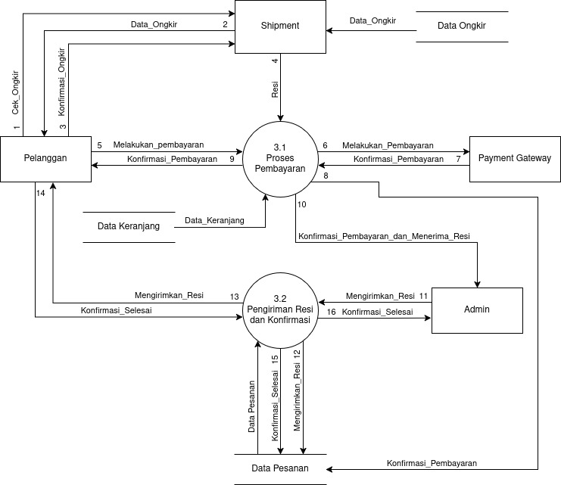
Gambaran Sistem
DFD Level 1 - Admin mengkonfirmasi dan memproses pesanan yang diterima
Notes:
[Sources]
- Attachment: Toko Bangunan Buildify.docx.md
[/Sources]

Slide 14
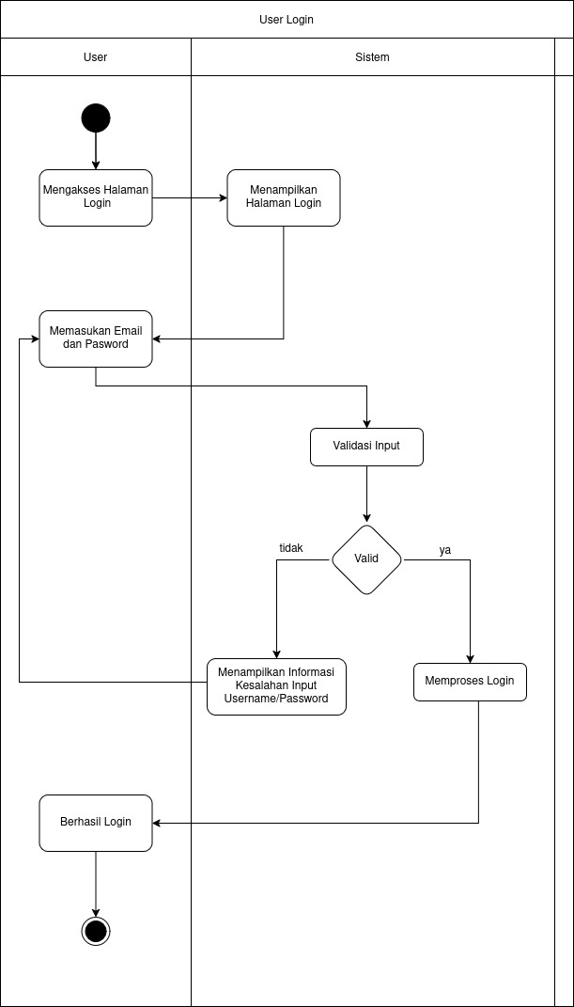
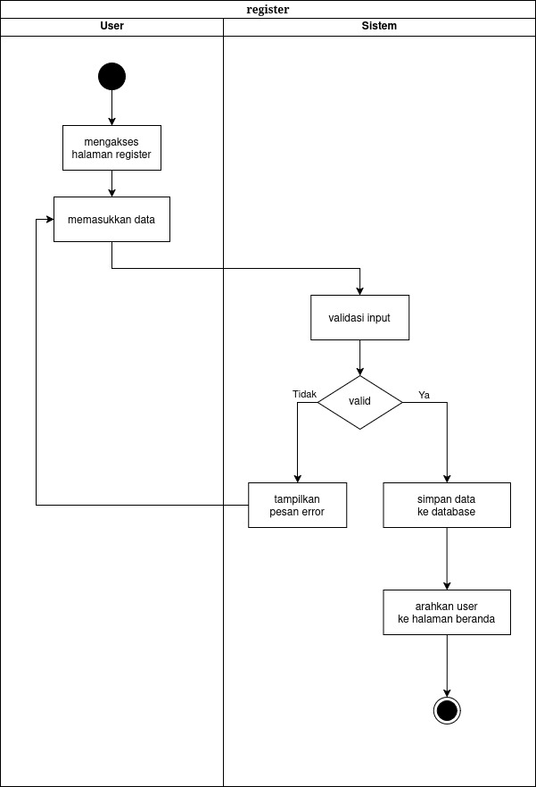
Gambaran Sistem
Activity diagram - Login dan Register
Notes:
[Sources]
- Attachment: Toko Bangunan Buildify.docx.md
[/Sources]

Slide 15
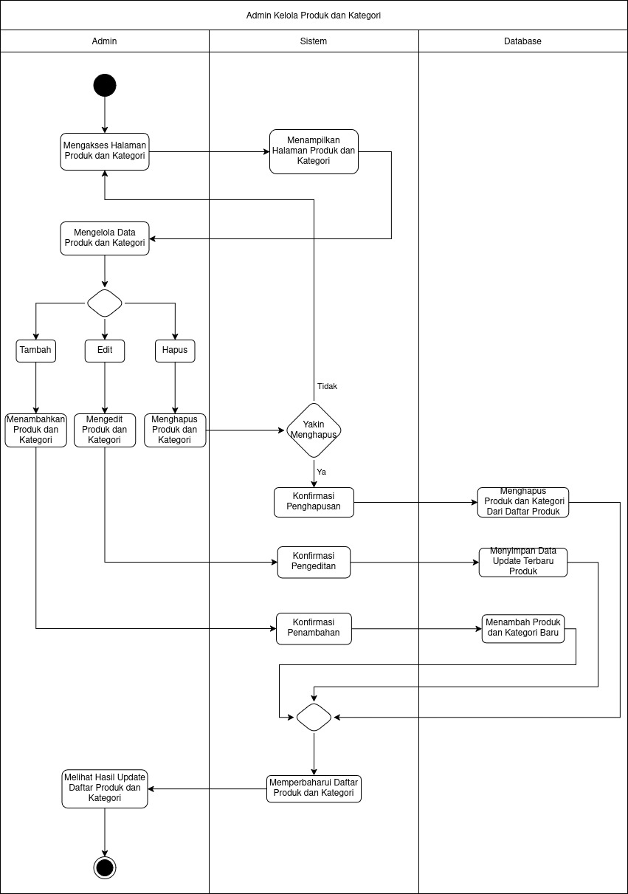
Gambaran Sistem
Activity diagram - Admin kelola produk dan kategori
Notes:
[Sources]
- Attachment: Toko Bangunan Buildify.docx.md
[/Sources]

Slide 16
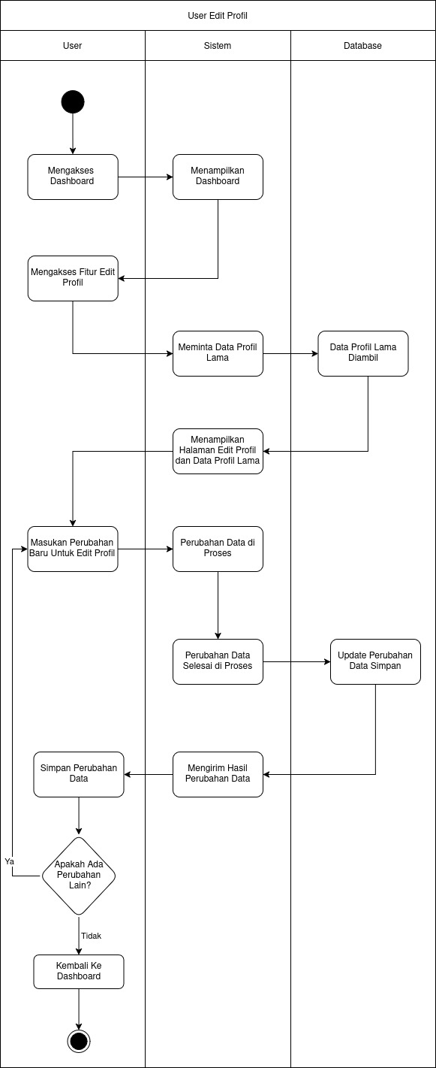
Gambaran Sistem
Activity diagram - Edit Profil
Notes:
[Sources]
- Attachment: Toko Bangunan Buildify.docx.md
[/Sources]

Slide 17
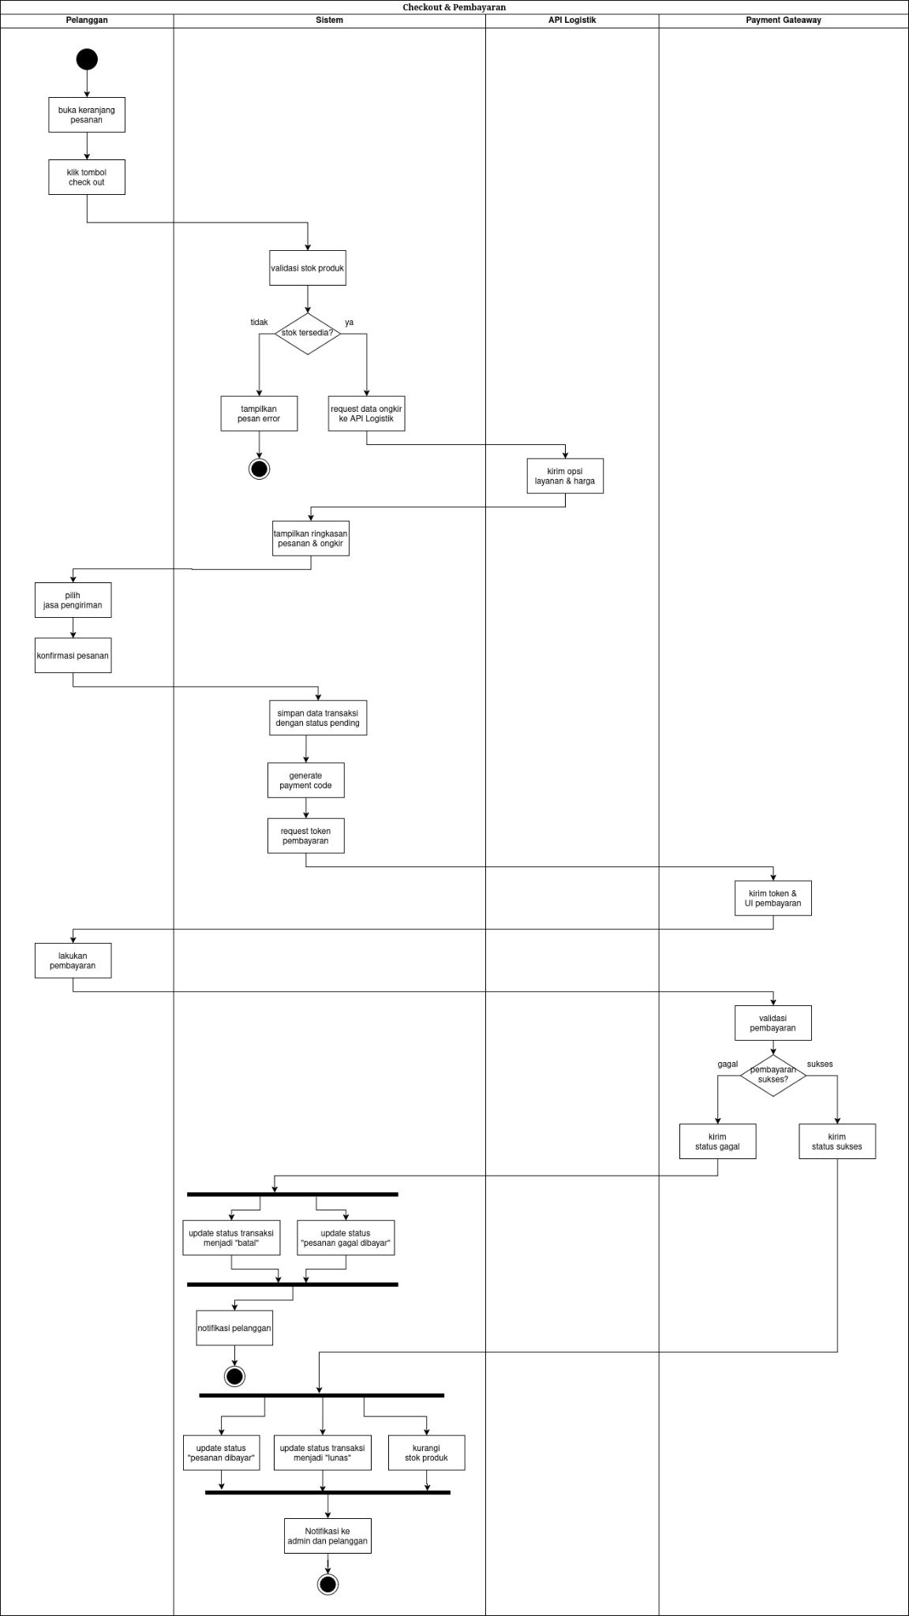
Gambaran Sistem
Activity diagram - Pelanggan checkout
Notes:
[Sources]
- Attachment: Toko Bangunan Buildify.docx.md
[/Sources]

Slide 18
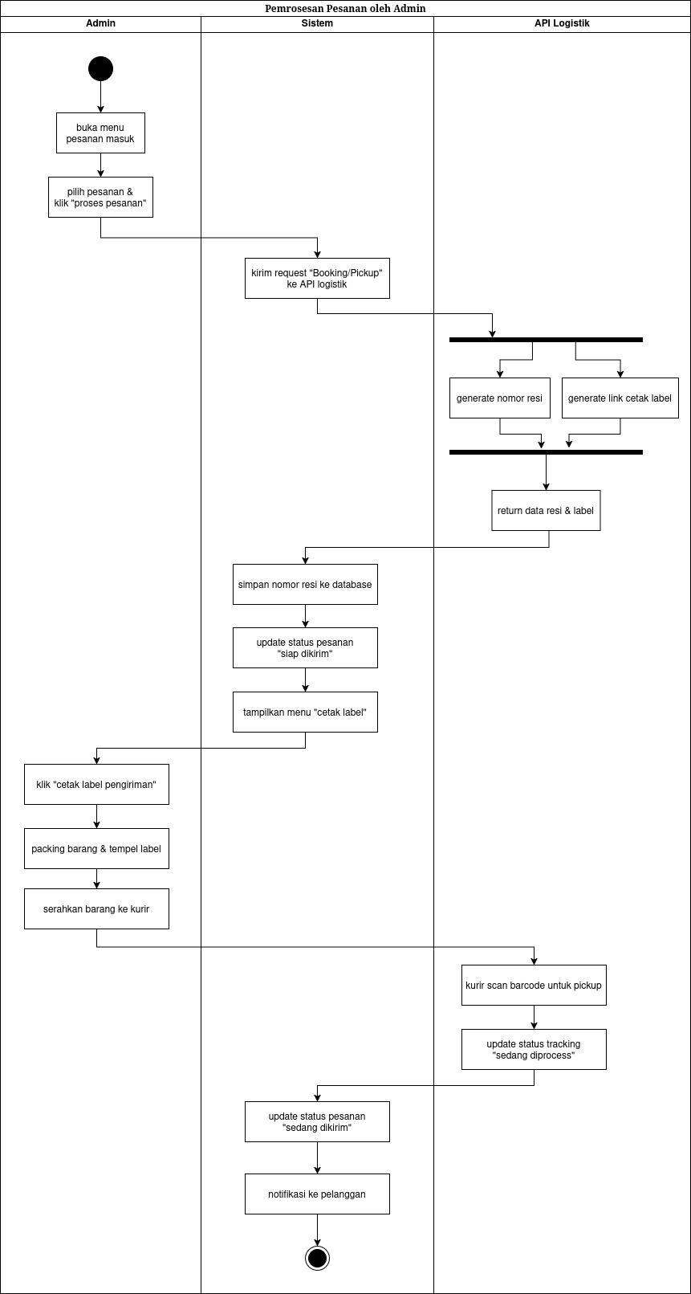
Gambaran Sistem
Activity diagram - Admin konfirmasi dan memproses pesanan
Notes:
[Sources]
- Attachment: Toko Bangunan Buildify.docx.md
[/Sources]

Slide 19
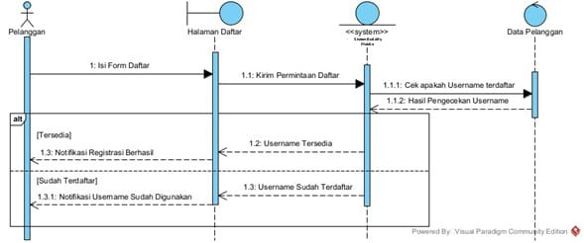
Gambaran Sistem
Sequence diagram - Register
Notes:
[Sources]
- Attachment: Toko Bangunan Buildify.docx.md
[/Sources]

Slide 20
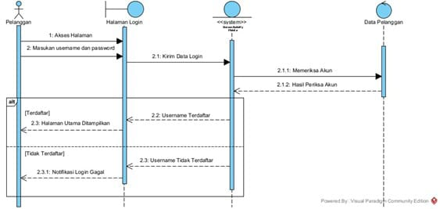
Gambaran Sistem
Sequence diagram - Login
Notes:
[Sources]
- Attachment: Toko Bangunan Buildify.docx.md
[/Sources]

Slide 21
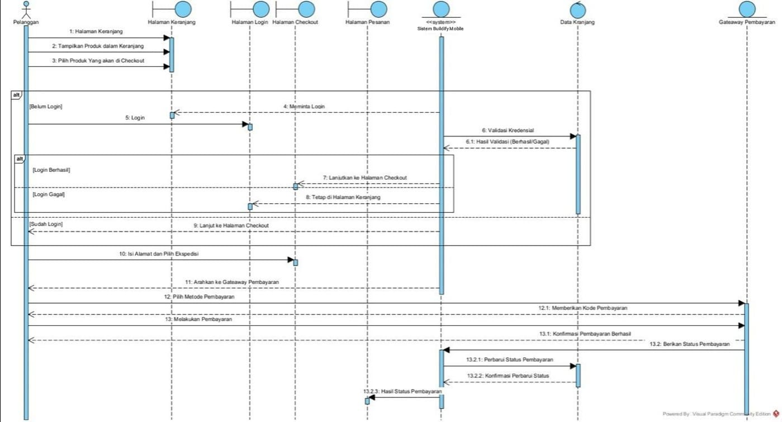
Gambaran Sistem
Sequence diagram - Pelanggan checkout
Notes:
[Sources]
- Attachment: Toko Bangunan Buildify.docx.md
[/Sources]

Slide 22
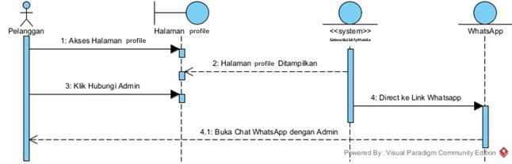
Gambaran Sistem
Sequence diagram - Pelanggan chat admin
Notes:
[Sources]
- Attachment: Toko Bangunan Buildify.docx.md
[/Sources]

Slide 23
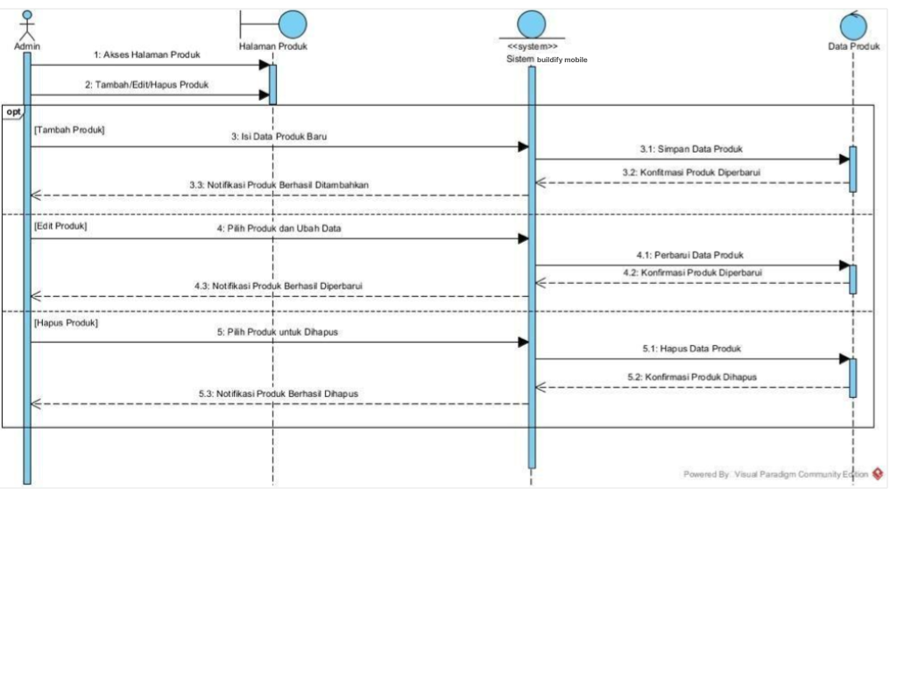
Gambaran Sistem
Sequence diagram - admin kelola produk
Notes:
[Sources]
- Attachment: Toko Bangunan Buildify.docx.md
[/Sources]

Slide 24
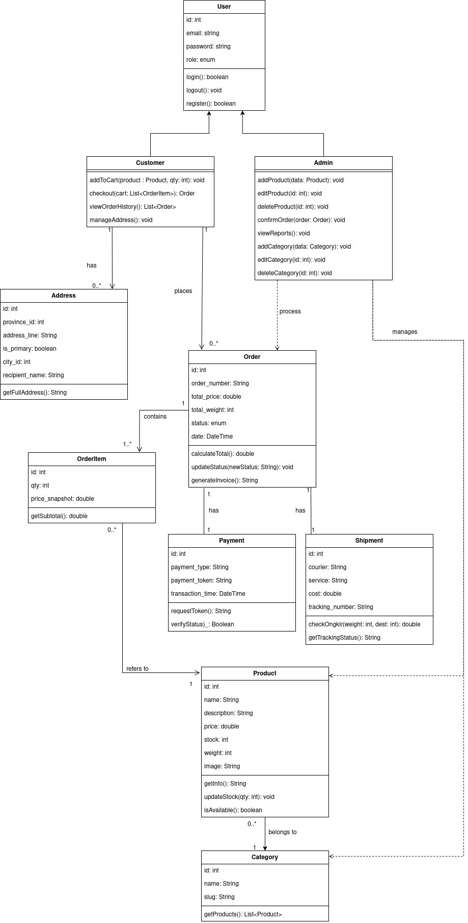
Gambaran Sistem
Class diagram
Notes:
[Sources]
- Attachment: Toko Bangunan Buildify.docx.md
[/Sources]

Slide 25
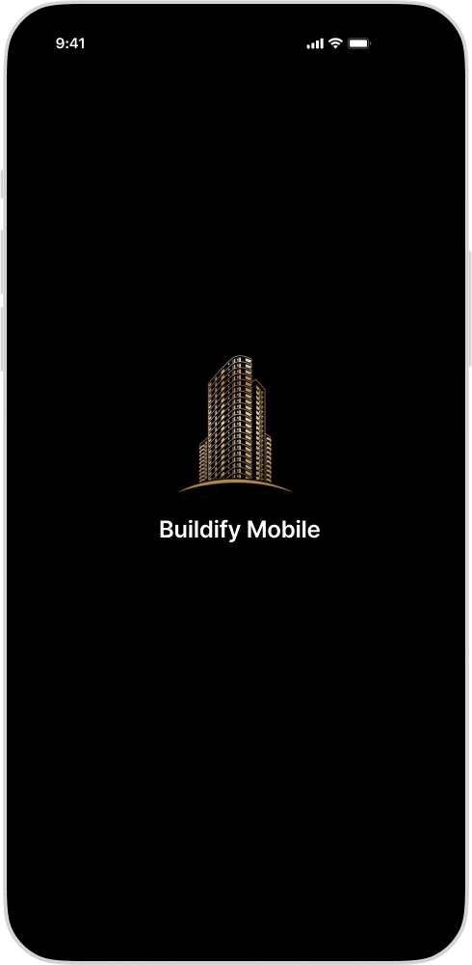
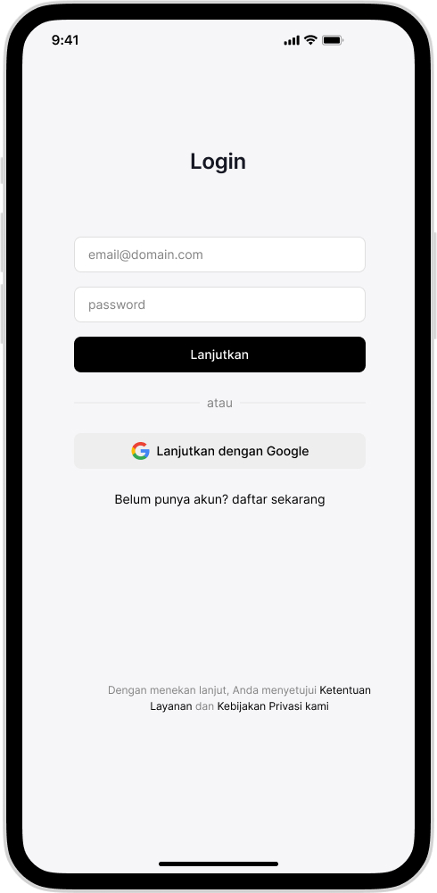
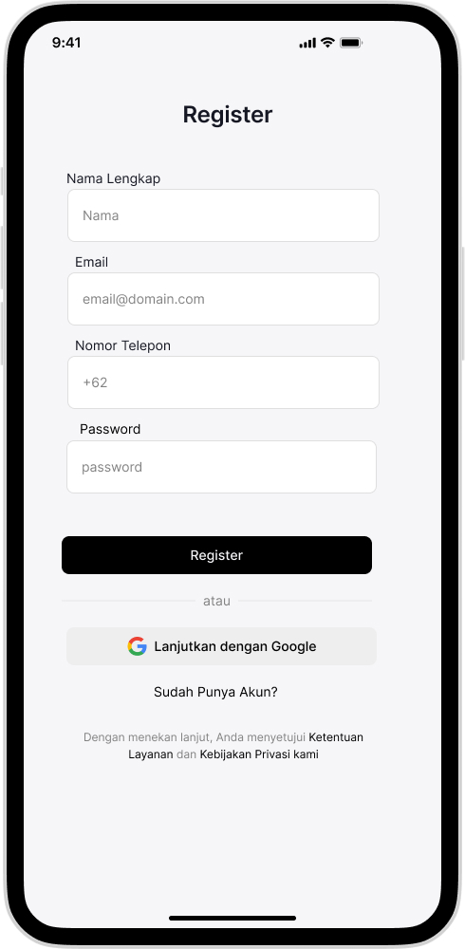
Tampilan Awal
Splash screen, Login dan Registrasi
Notes:
[Sources]
- Attachment: Toko Bangunan Buildify.docx.md
[/Sources]

Slide 26
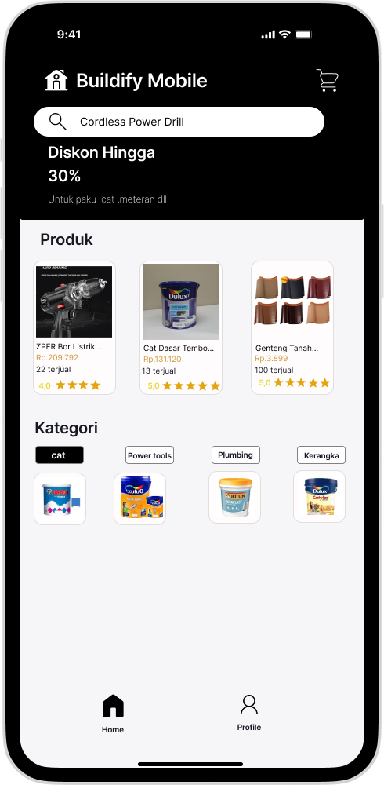
Tampilan Beranda
menampilkan katalog produk dan kategori
Notes:
[Sources]
- Attachment: Toko Bangunan Buildify.docx.md
[/Sources]

Slide 27
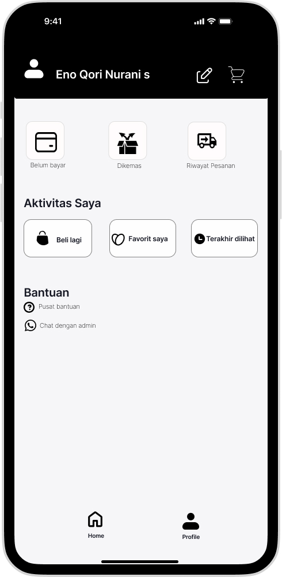
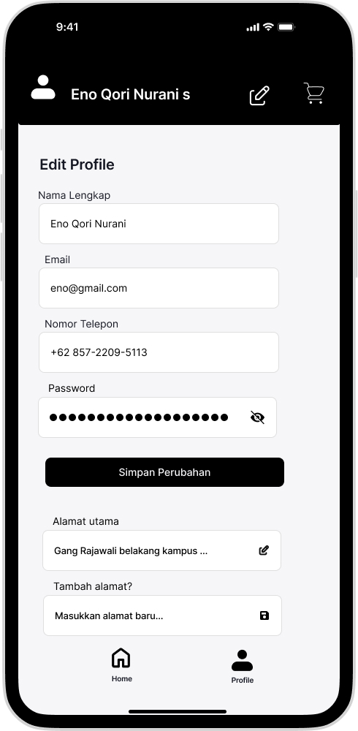
Tampilan Profile (Customer)
mengakses fitur-fitur pengguna dan mengedit data profile
Notes:
[Sources]
- Attachment: Toko Bangunan Buildify.docx.md
[/Sources]

Slide 28
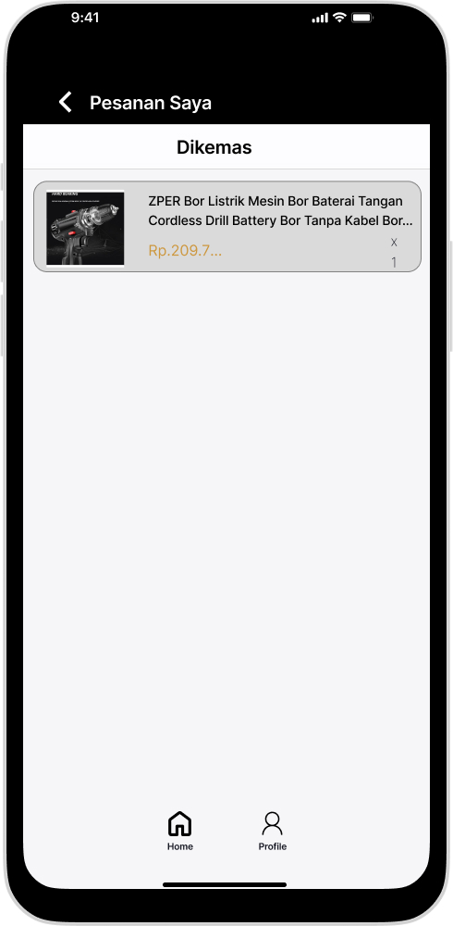
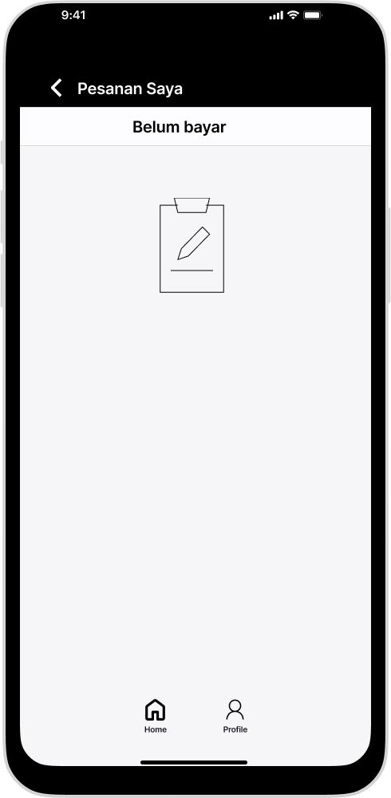
Tampilan Dikemas dan belum bayar
pesanan customer telah dikonfirmasi dan sedang dalam proses pengemasan oleh admin sebelum dikirim atau pesanan menggunakan metode pembayaran e-wallet
Notes:
[Sources]
- Attachment: Toko Bangunan Buildify.docx.md
[/Sources]

Slide 29
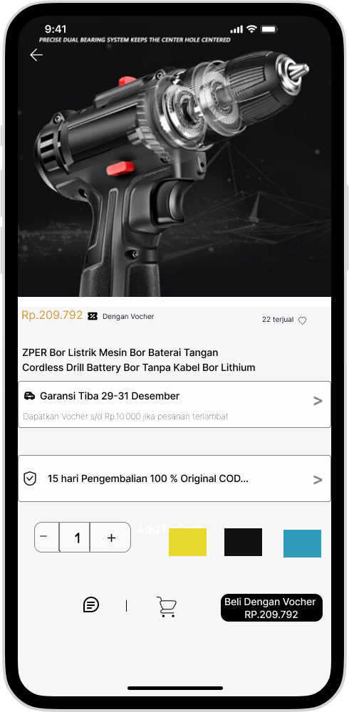
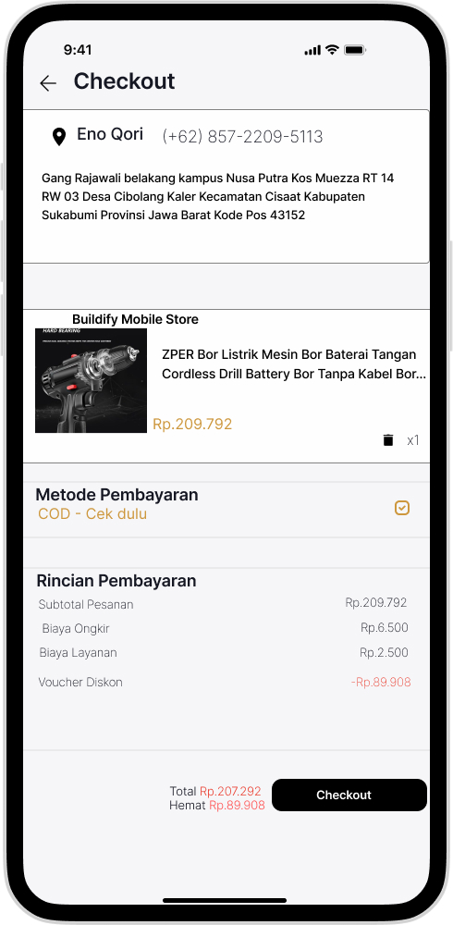
Tampilan Detail Produk dan Checkout
customer dapat membuat pesanan dan memasukkannya ke keranjang
Notes:
[Sources]
- Attachment: Toko Bangunan Buildify.docx.md
[/Sources]

Slide 30
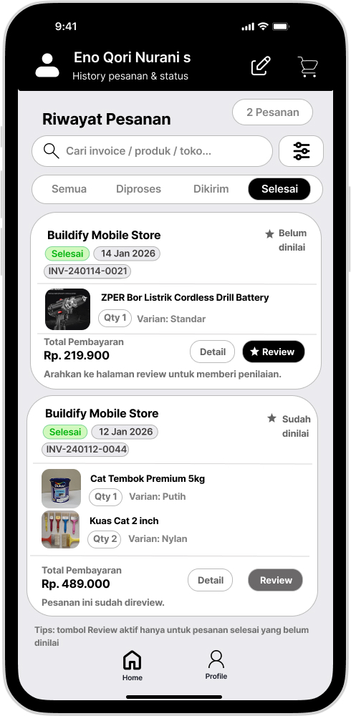
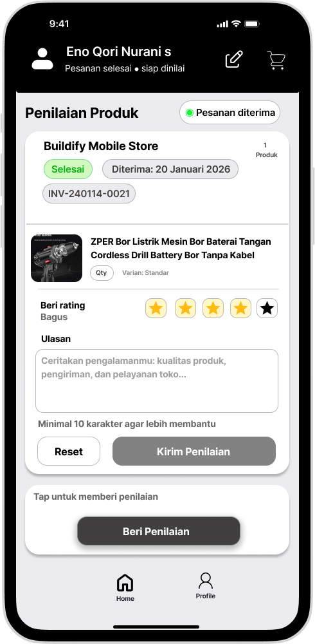
Tampilan Riwayat Pesanan dan Ulasan
Riwayat pesanan dapat dilihat di sini, dan pesanan produk yang sudah diterima dapat diberi ulasan
Notes:
[Sources]
- Attachment: Toko Bangunan Buildify.docx.md
[/Sources]

Slide 31
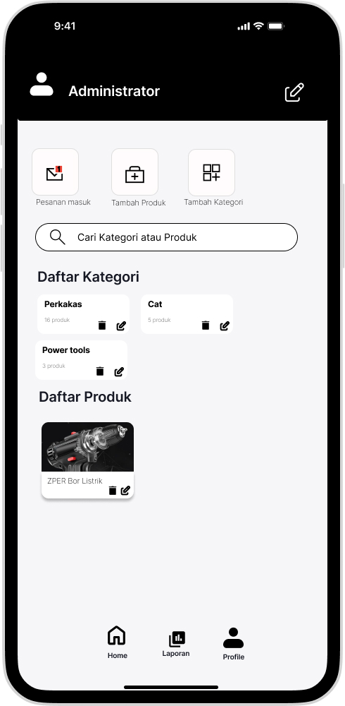
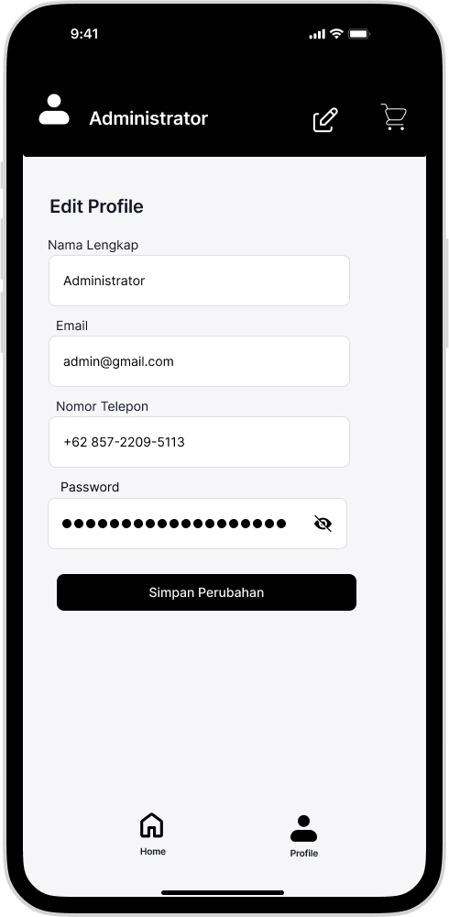
Tampilan Profile (Admin)
mengakses fitur-fitur admin dan mengedit data profile
Notes:
[Sources]
- Attachment: Toko Bangunan Buildify.docx.md
[/Sources]

Slide 32
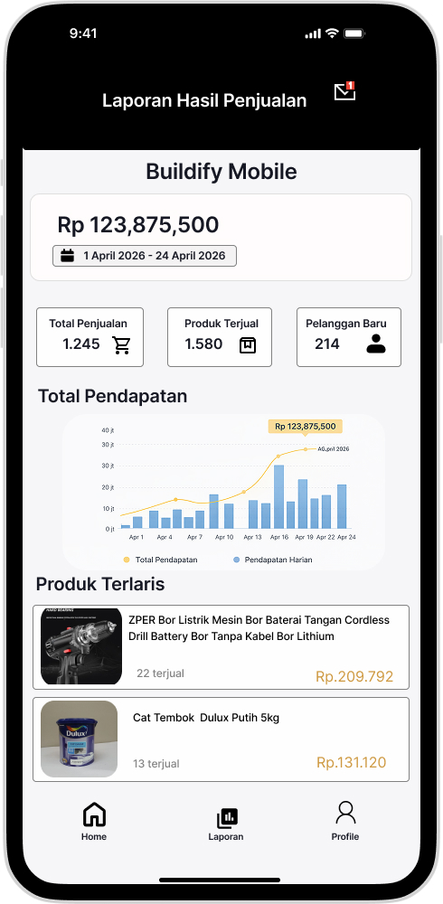
Tampilan Laporan Hasil Penjualan
Notes:
[Sources]
- Attachment: Toko Bangunan Buildify.docx.md
[/Sources]

Slide 33
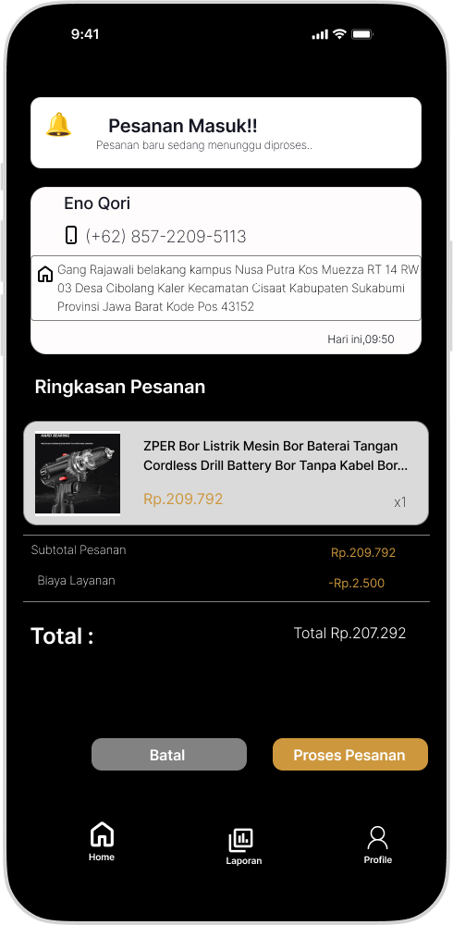
Tampilan Konfirmasi Pesanan
Notes:
[Sources]
- Attachment: Toko Bangunan Buildify.docx.md
[/Sources]

Slide 34
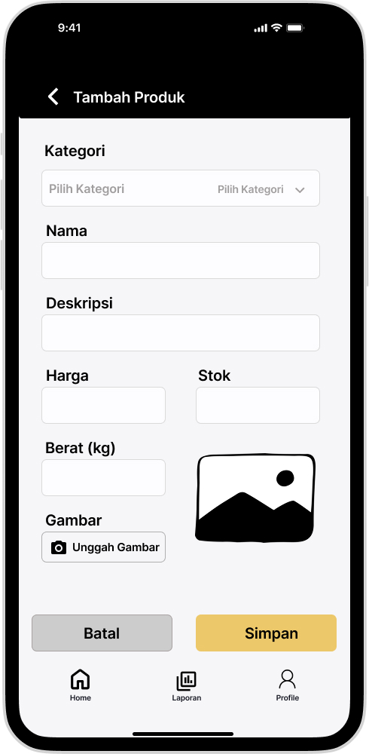
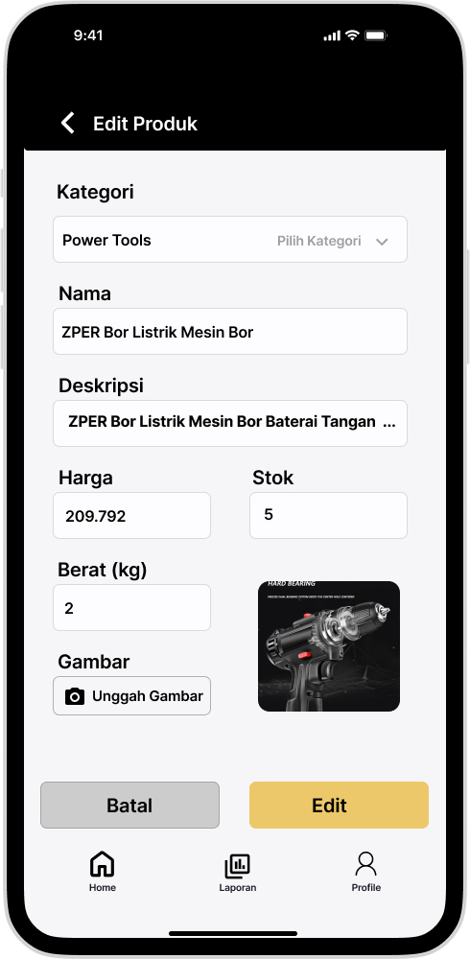
Tampilan Tambah dan Edit Produk
Notes:
[Sources]
- Attachment: Toko Bangunan Buildify.docx.md
[/Sources]

Slide 35
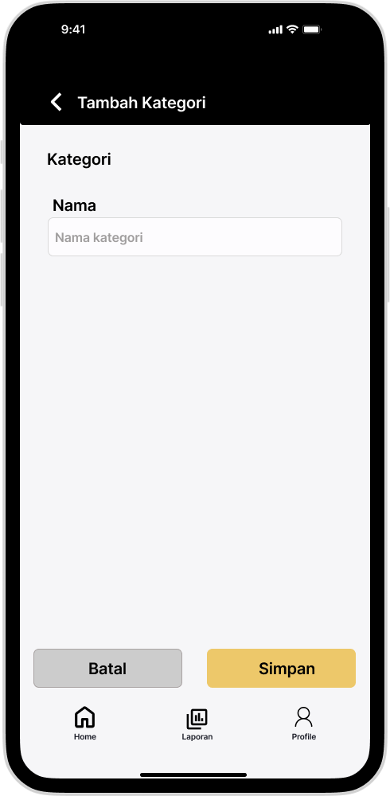
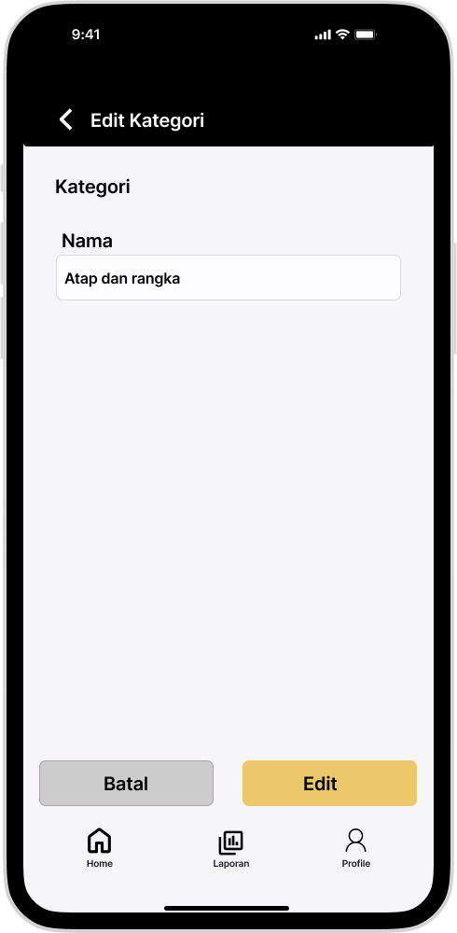
Tampilan Tambah dan Edit Kategori
Notes:
[Sources]
- Attachment: Toko Bangunan Buildify.docx.md
[/Sources]

Slide 36
Pengujian & Penutup
Lingkungan uji, cakupan, dan hasil ringkas
Lingkungan & Prosedur Uji
Hasil Ringkas
Android Studio/adb, emulator/perangkat Android 10+, backend API + MySQL.
Alat bantu uji API: Postman/Insomnia; log: logcat.
Pelaksanaan: jalankan test case, catat hasil, bukti (screenshot/log), dan defect.
Berdasarkan dokumen STD, seluruh butir uji pelanggan & admin dinyatakan sesuai.
Fokus pengujian:
• Register, login, logout
• Katalog & detail produk
• Keranjang & checkout
• Ongkir & tracking
• Pembayaran
• CRUD produk/kategori (Admin)
Cakupan Uji
Autentikasi, katalog produk, keranjang, checkout & ongkir, pembayaran, tracking, mode admin, keamanan & kinerja.
Terima kasih
Notes:
[Sources]
- Attachment: Toko Bangunan Buildify.docx.md
[/Sources]

